Slide 1
Förstärkt akutuppdrag Västerbergslagen Region Dalarna
Utredningsuppdrag för nya nära vården.

Slide 2
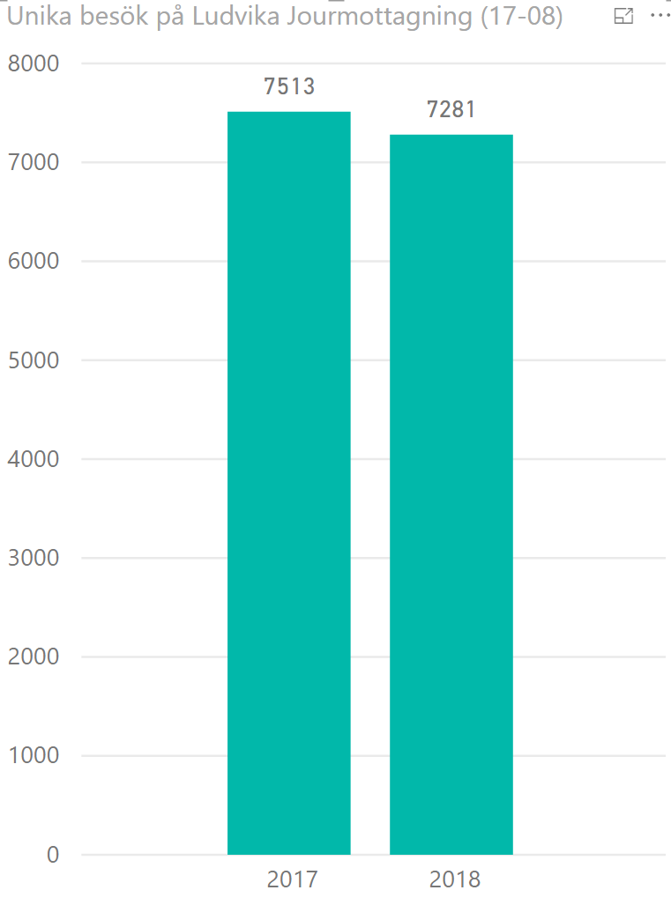
Besök Ludvikas jourmottagning

Slide 3
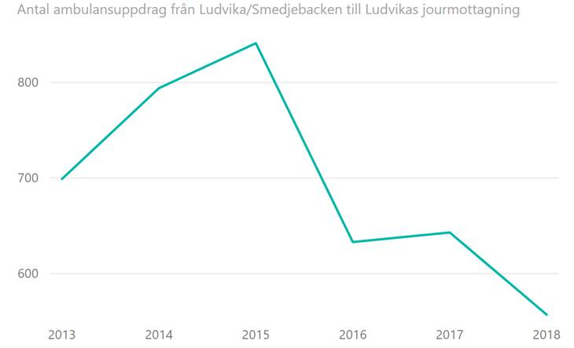

Slide 4
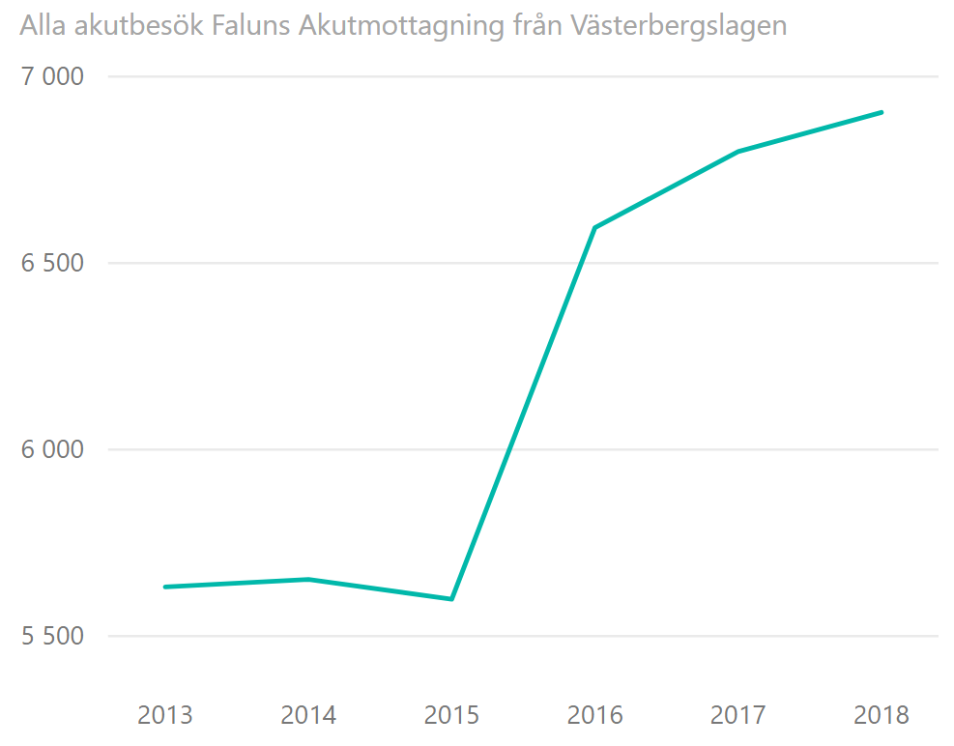

Slide 5
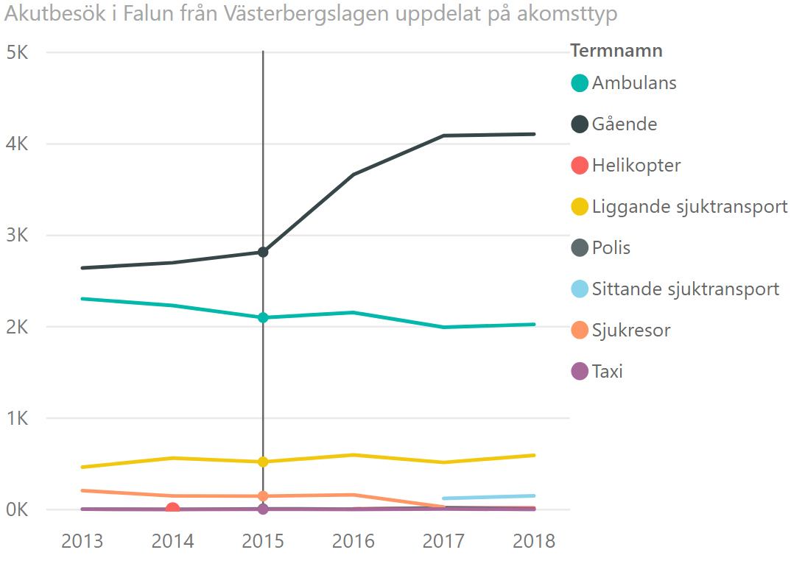

Slide 6
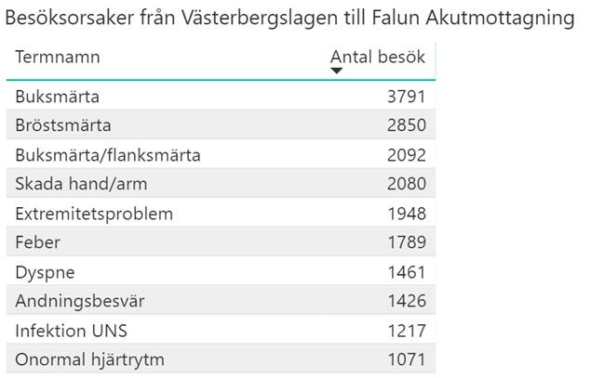

Slide 7
NIVÅ
Två förslag till vilken nivå på nära akutsjukvård som ska finnas i Västerbergslagen.
En närakut i Ludvika
En förstärkning på de befintliga 4 VC som finns i området

Slide 8
Framgångsfaktorer
Mobila Team
Rekrytering av läkare
Röntgen diagnostik

